Slide 1
Changement de phase

Slide 2
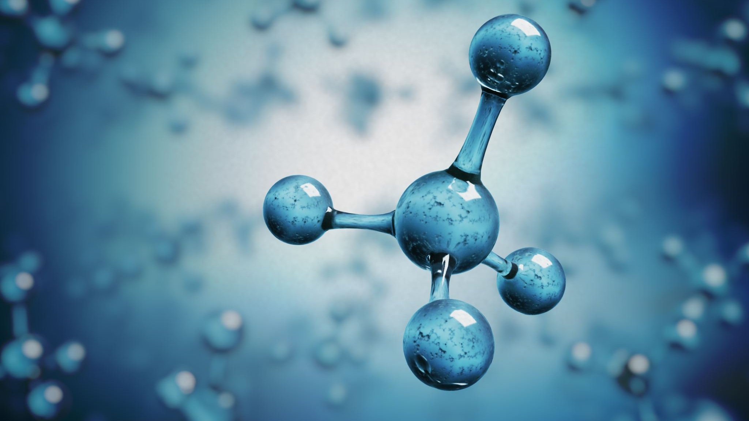
Comment appelle t'on le changement de phase entre liquide a gaz
Évaporation ou vaporisation ou ébulition

Slide 3
Comment ce nomme le changement de phase entre solide a liquide
Fusion

Slide 4
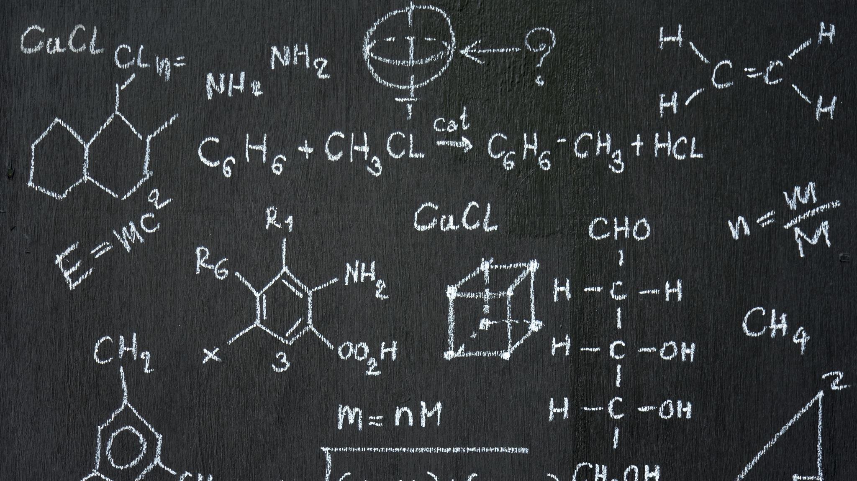
Qu'elle est le nom du changement de phase entre gazeu a solide
sublimation

